Slide 1
MATERI AJAR KEBUDAYAAN JAWA PERTEMUAN 4
PROGRAM STUDI | DESAIN INTERIOR
FAKULTAS | SENI RUPA DAN DESAIN UNIVERSITAS SEBELAS MARET
NAMA DOSEN | Dr. RAHMANU WIDAYAT, M.Sn.
NIP | 19621221 199201 1 001
MATA KULIAH | KEBUDAYAAN JAWA
KODE MATA KULIAH/ KELAS | SR2110/ A
SEMESTER/SKS | III/2
PERTEMUAN 4 | “DOLANAN LARE” (PERMAINAN ANAK JAWA)

Slide 2
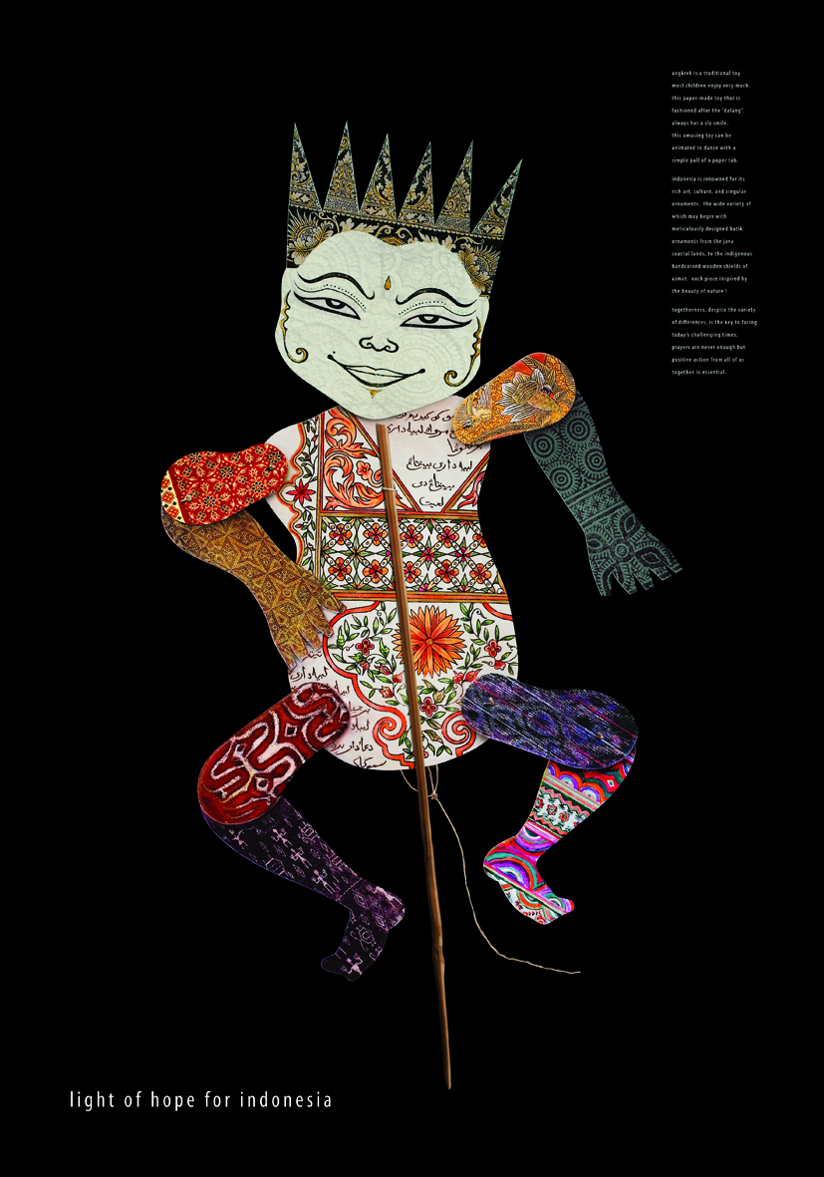
DOLANAN LARÉ Sumber: Koentjaraningrat, 1994. Kebudayaan Jawa. Jakarta: Balai Pustaka. Sumber gambar: Google Image, Video: You Tube
I. PENDAHULUAN
Menelaah banyaknya mainan dan permainan anak anak Jawa (dolanan laré) zaman dahulu yang sudah jarang dikenal atau bahkan tidak dikenal oleh anak-anak generasi sekarang. Pertanyaannya untuk apa mengetahuinya?

Slide 3
II. PEMBAHASAN
BERBAGAI JENIS DOLANAN LARÉ
MEMANJAT POHON
MELEMPAR BUAH
PASAR-PASARAN
WAYANG SUKET
WAYANG KERTAS KARTON
WAYANG UMBUL
WAYANG ANGKROK/ ANGKREK
MAINAN KULIT BUAH JERUK
LAYANGAN
NINI TOWOK/THOWONG
JELANGKUNG

Slide 4
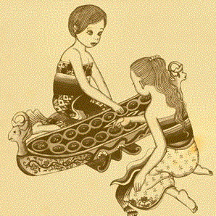
ANAK-ANAK PRIYA DAN WANITA GEMAR MEMANJAT POHON UNTUK MEMETIK BUAH
MELEMPAR BUAH
PASAR-PASARAN

Slide 5
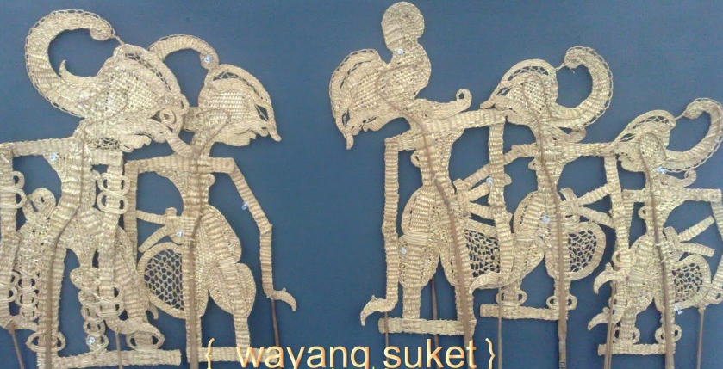
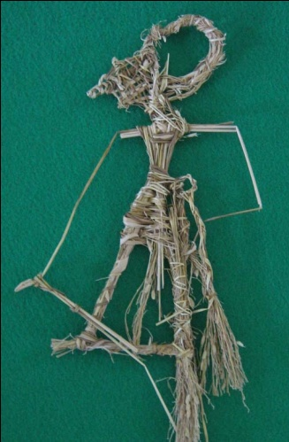
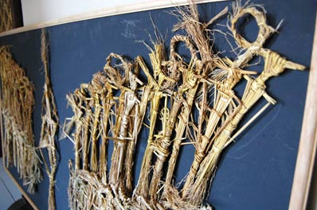
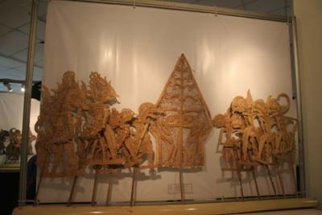
WAYANG SUKET

Slide 6
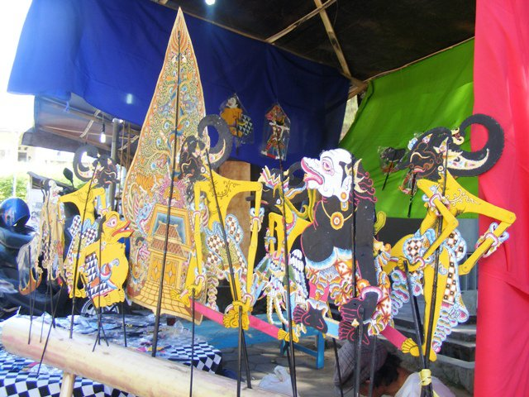
WAYANG KERTAS KARTON

Slide 7
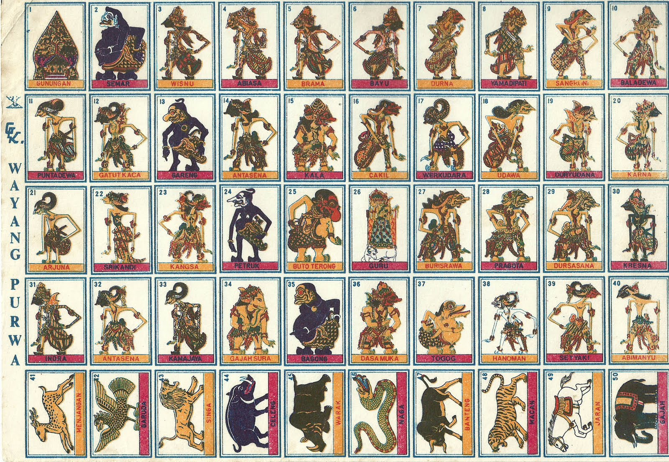
WAYANG UMBUL

Slide 8
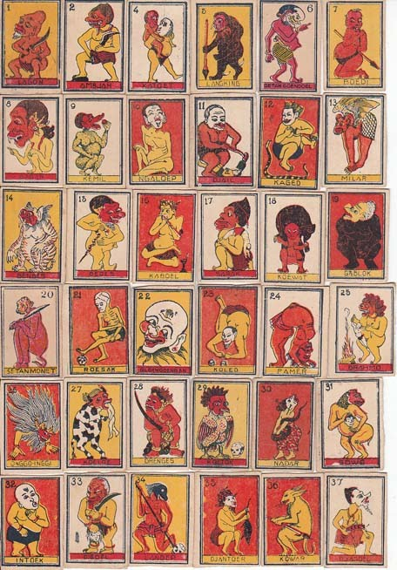

Slide 9
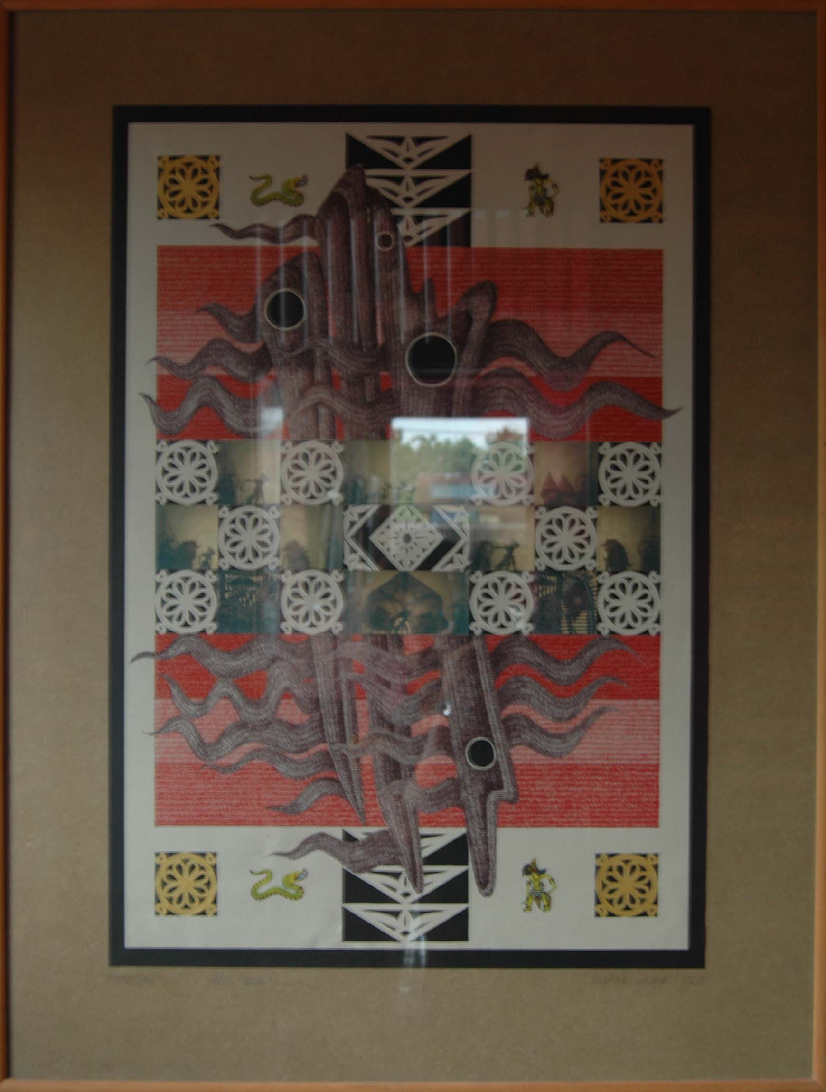
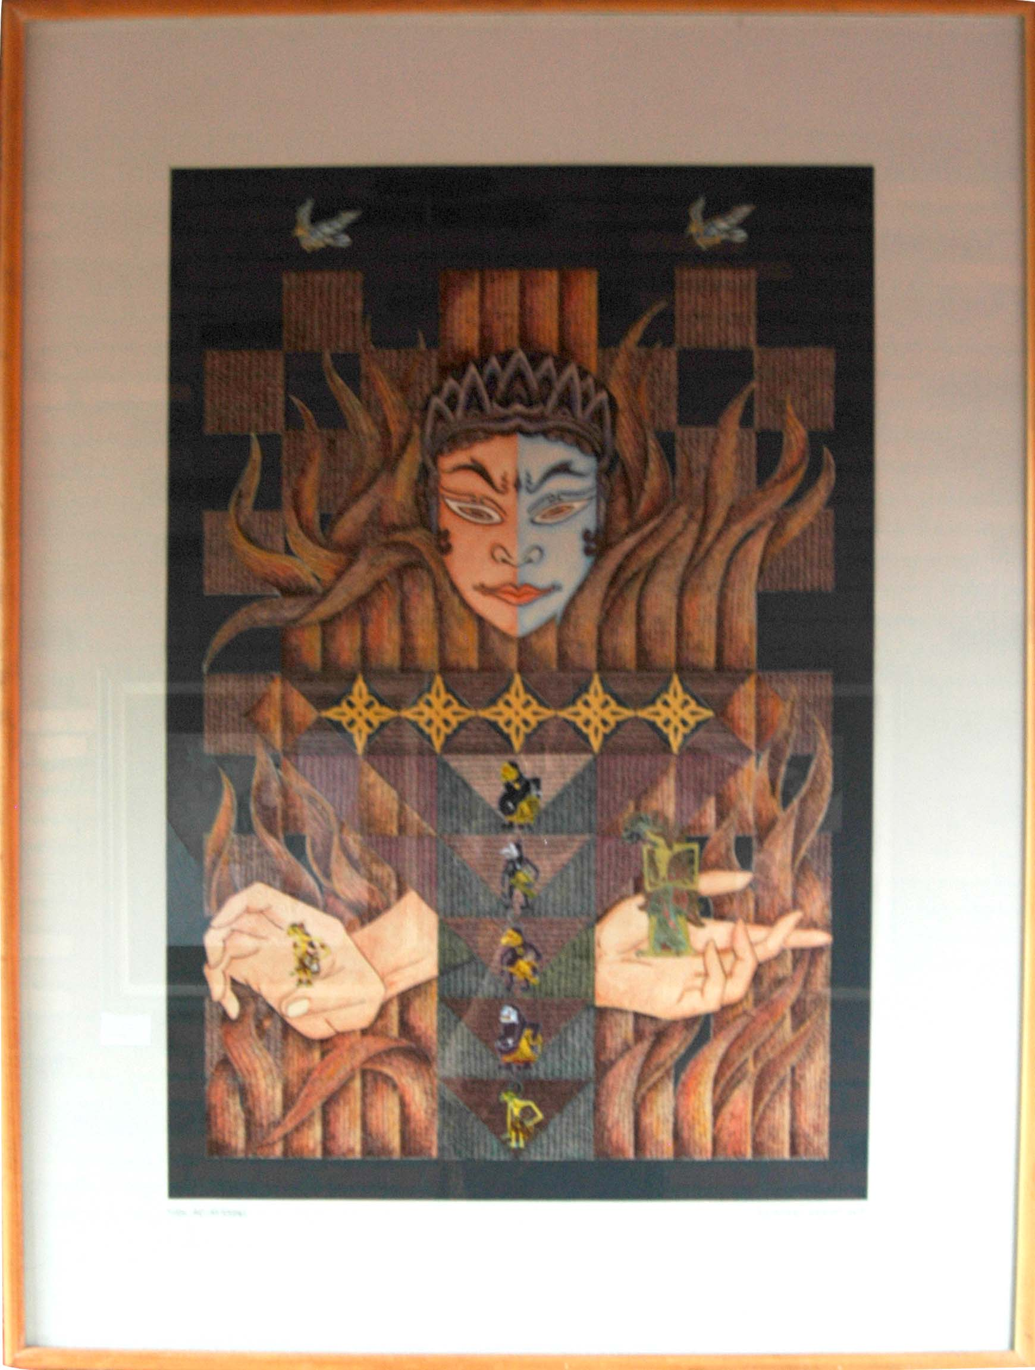
Sumber: Foto dan karya drawing Rahmanu Widayat

Slide 10
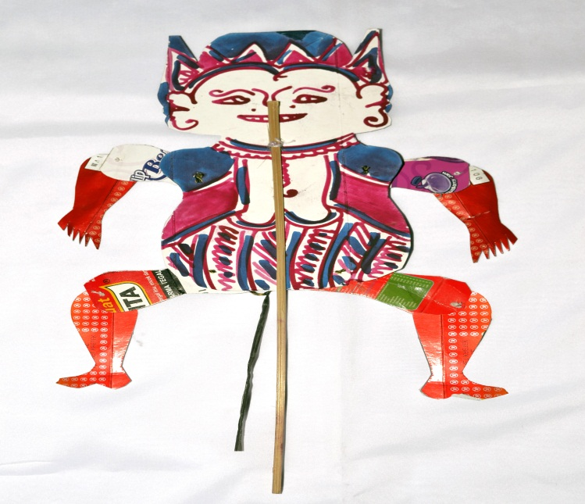
WAYANG ANGKREK
BERMAIN WAYANG ANGKREK

Slide 11
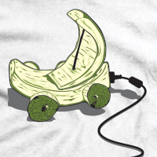
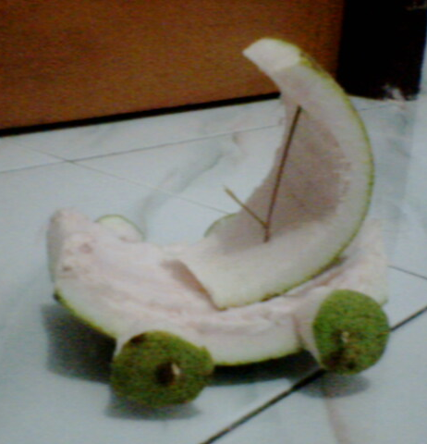
KERETA KULIT BUAH JERUK

Slide 12
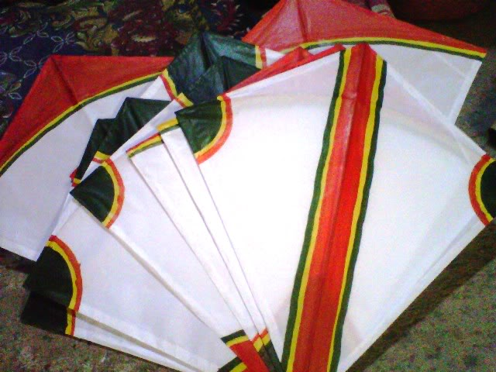
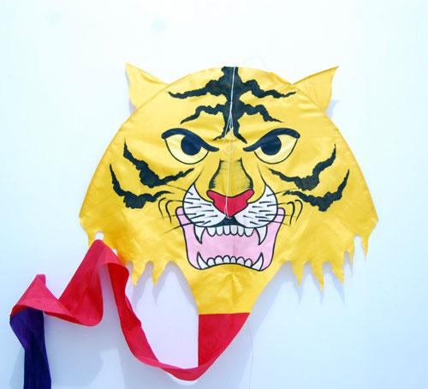
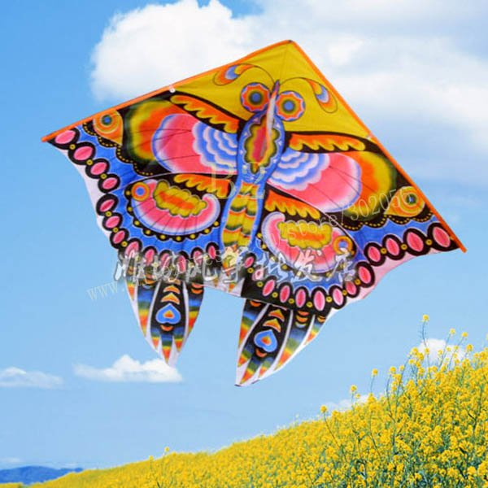
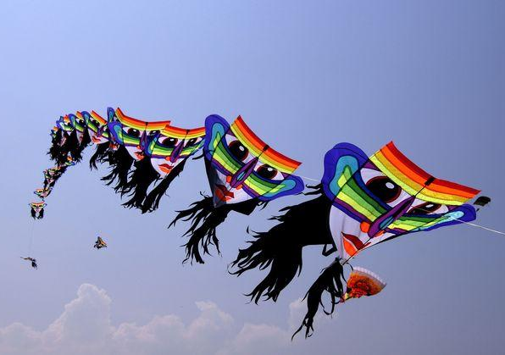
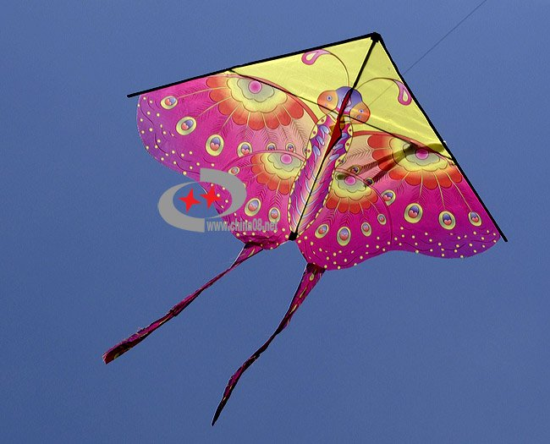
LAYANGAN

Slide 13
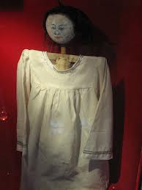
NINI (NENEK) TOWOK
NINI TOWOK=ROH SEORANG WANITA TUA YANG BAIK HATI
BONEKA DARI GAYUNG AIR, DARI BAHAN TEMPURUNG KELAPA DIGAMBARI MIRIP BONEKA, DIBERI PAKAIAN, SELENDANG DIIKATKAN DI PINGGANG

Slide 14
UNTUK MEMANGGIL ROH NINI TOWOK, SEHARI SEBELUM BULAN PURNAMA DISEDIAKAN SESAJI BERUPA: NASI TUMPENG KECIL, KUE DAN BUNGA-BUNGA DITARUH PADA TAMPAH. SEMUA DILETAKKAN DI TANAH KUBURAN SELAMA SEMALAM

Slide 15
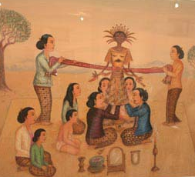
NINI TOWOK DIMAINKAN SAAT BULAN PURNAMA. OLEH NENEK TUA BONEKA NINI TOWOK YANG DITARUH DI ATAS NAMPAN DILETAKKAN DI ATAS MEJA BULAT. ANAK MENEGELILINGINYA. SELANDANG DIPEGANGI OLEH DUA GADIS, NENEK TUA DAN ANAK-ANAK BERNYANYI SAMBIL BERTEPUK TANGAN UNTUK MEMANGGIL ROH. KEMUDIAN BONEKA TERSEBUT MENARI.

Slide 16
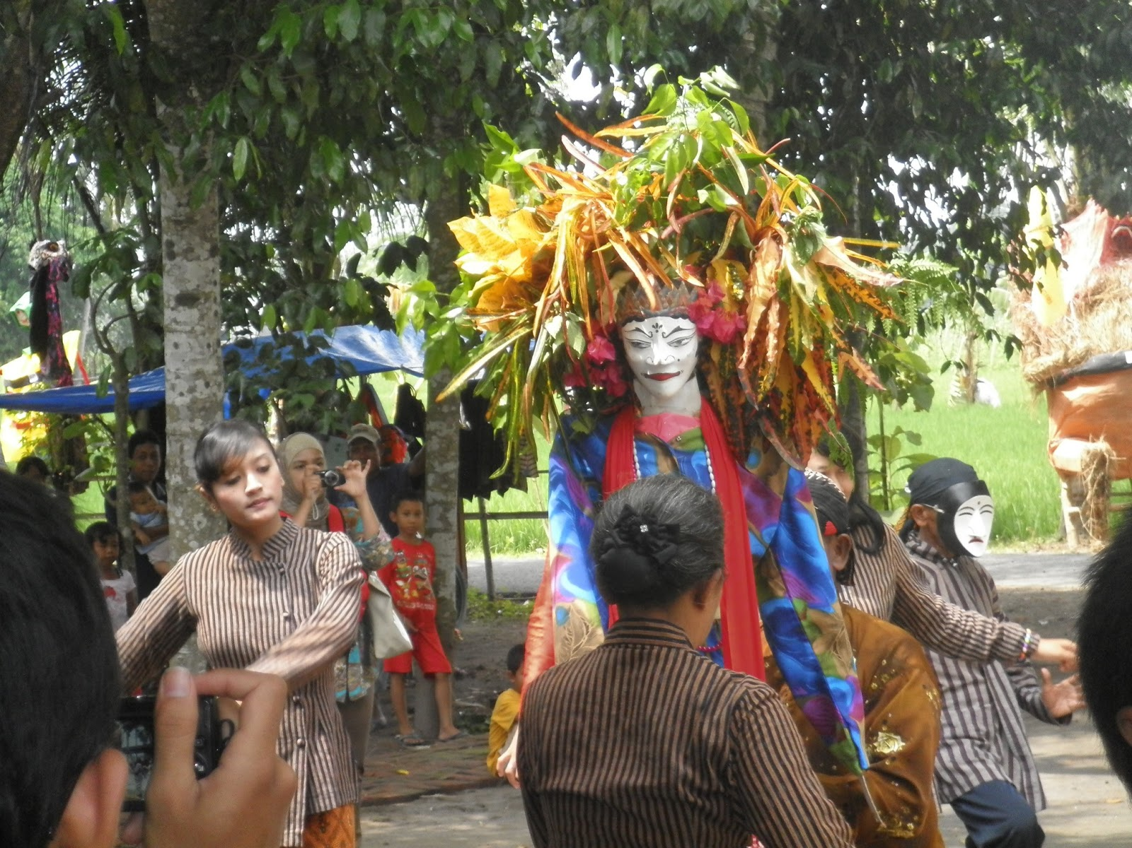
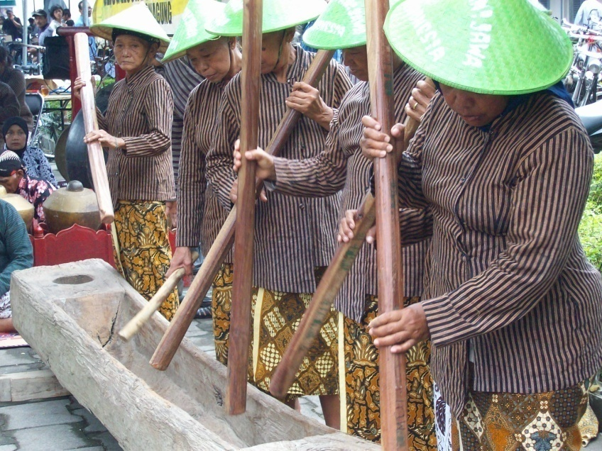
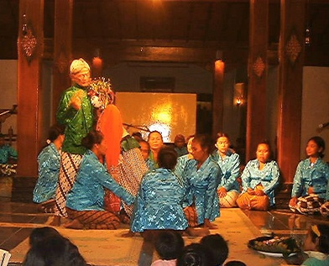
NINI THOWONG
BONEKA SETINGGI MANUSIA
ROH “MASUK” KE BONEKA NINI THOWONG
DIMAINKAN OLEH ORANG DEWASA
DIIRINGI MUSIK GAMELAN, GEJUG LESUNG DLL

Slide 17
LAGU UNTUK MEMANGGIL ROH
“Ni Thowong, Ni Thowong, gayur-gayur ginotong, ginotonge telu gandhek, iderana nyang dhondhongan, ramekna bocah dolan, suraka-surak hiye.”
Ilir-ilir kunanthi, sabuk cindhe lir gumanti, gilang-gilang layone, layone si putra agung, alah ugung dening dewa, alah dewa dening sukma, widadari tumuruna, gemrubyung bareng sesanga, kang buri kari lima, suraka surak hiye.

Slide 18
Ilir-ilir guling, sulinge Sumakarta, raga-raga tangia, temonana dhayohira, ja suwe-suwe dalan, mesakake sing adolan, dolanane dolandana, alah ana dening sukma, widadari tumuruna, gumrubyung bareng sesanga, suraka surak hiye.
Ilir-ilir tandure wus sumilir, tak ijo royo-royo, tak sengguh penganten anyar, bocah angon bocah angon penekna blimbing kuwi, lunyu-lunyu peneken kanggo masuh dodotira, dodotira dodotira kumitir bedhahing pinggir, domana jlumatana kanggo seba mengko sore, mumpung gedhe rembulane, mumpung jembar kalangane, suraka surak hiye.

Slide 19
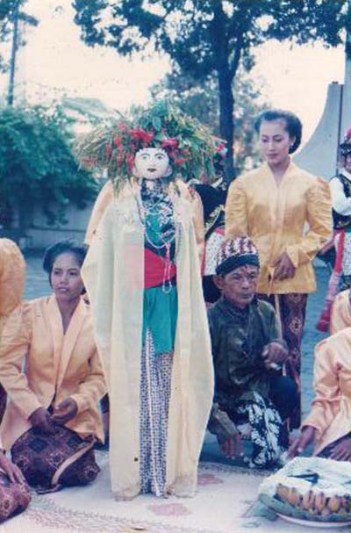
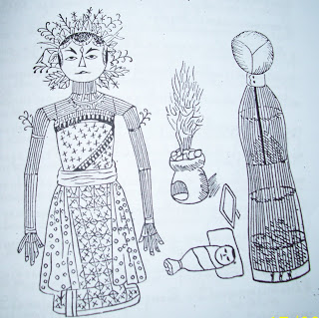
NINI THOWONG 1
NINI THOWONG 2
NINI THOWONG 3
NINI THOWONG 4

Slide 20
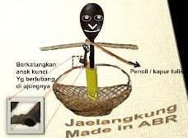
JELANGKUNG
JELANGKUNG
JELANGKUNG

Slide 21
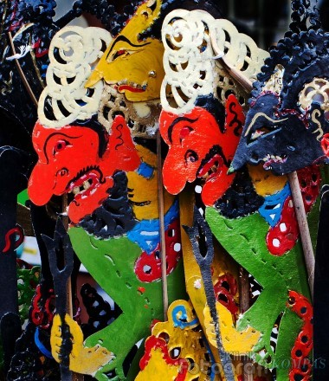
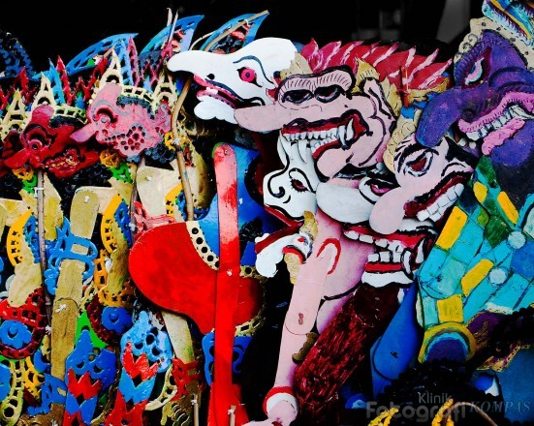
III. PENUTUP
KESIMPULAN
SARAN

Slide 22
C. MANFAAT
MENDESAIN INTERIOR MUSEUM MAINAN ANAK JAWA
MENDESAIN INTERIOR PUSAT MAINAN TRADISIONAL ANAK JAWA

Slide 23
KEPUSTAKAAN
BUKU:
Koentjaraningrat, 1994. Kebudayaan Jawa. Jakarta: Balai Pustaka.
VIDEO:
Youtube, rekaman sendiri, rekaman rekan
GAMBAR:
Google Image, scan gambar, foto pribadi, sketsa pribadi, foto rekan, foto dokumentasi mahasiswa Interior FSRD UNS, foto dokumentasi Jurusan Desain Interior FSRD UNS, foto dokumentasi Jurusan Seni Kriya ISI Surakarta

Slide 24
PENJELASAN TUGAS PRESENTASI KELOMPOK
FORMAT: POWERPOINT
TATA CARA PRESENTASI
JUDUL
PENDAHULUAN
PEMBAHASAN
KESIMPULAN
DAFTAR PUSTAKA
PEMBUKAAN (PERKENALAN)
PRESENTASI
TANYA-JAWAB/DISKUSI
PENUTUP

